Slide 1
블루 프린트와 C++로 구현한 클래스 비교
언리얼 5
게임전공 202111082 송규섭

Slide 2

블루 프린트

Slide 3
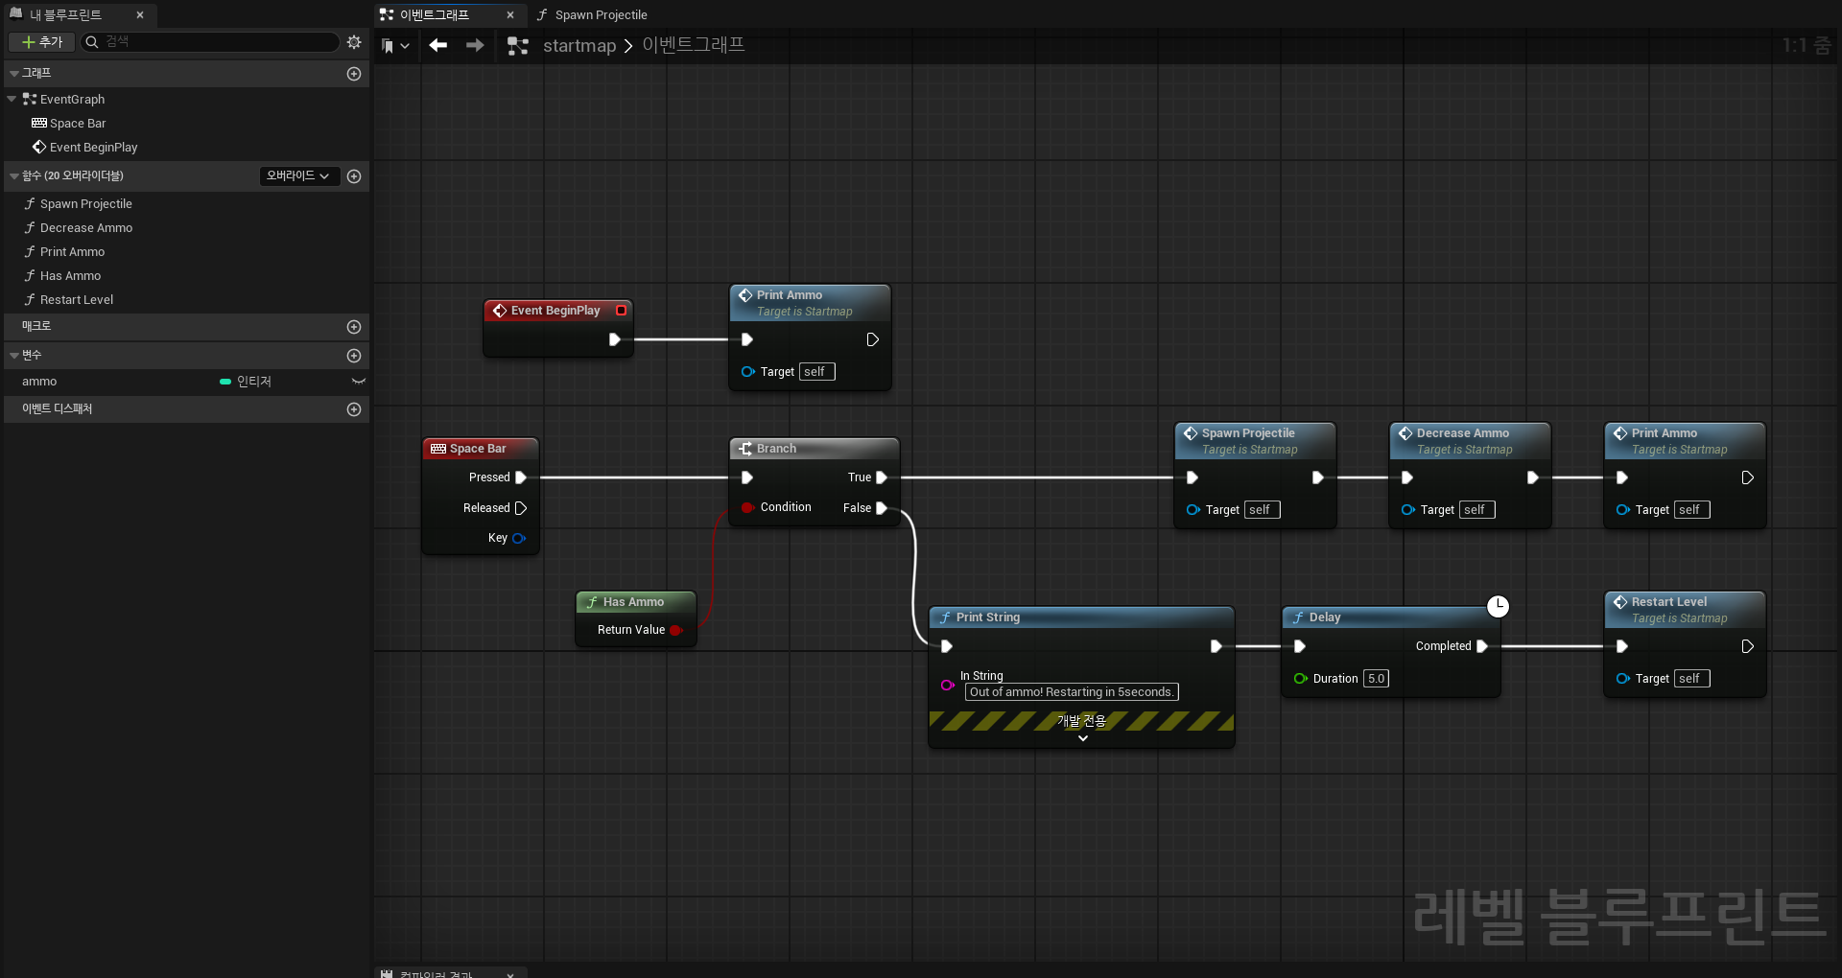
레벨 블루프린트

Slide 4
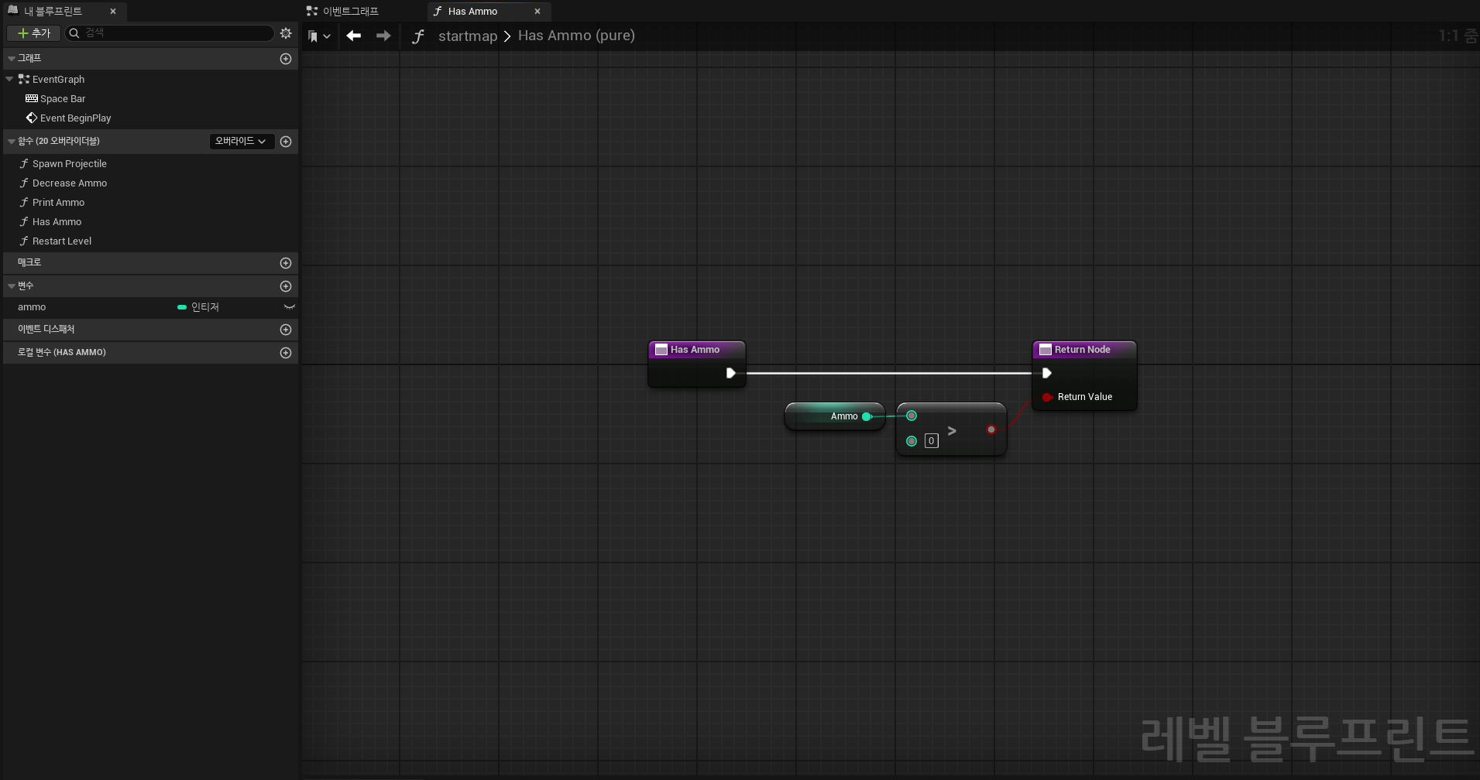
Has Ammo

Slide 5
레벨 블루프린트

Slide 6
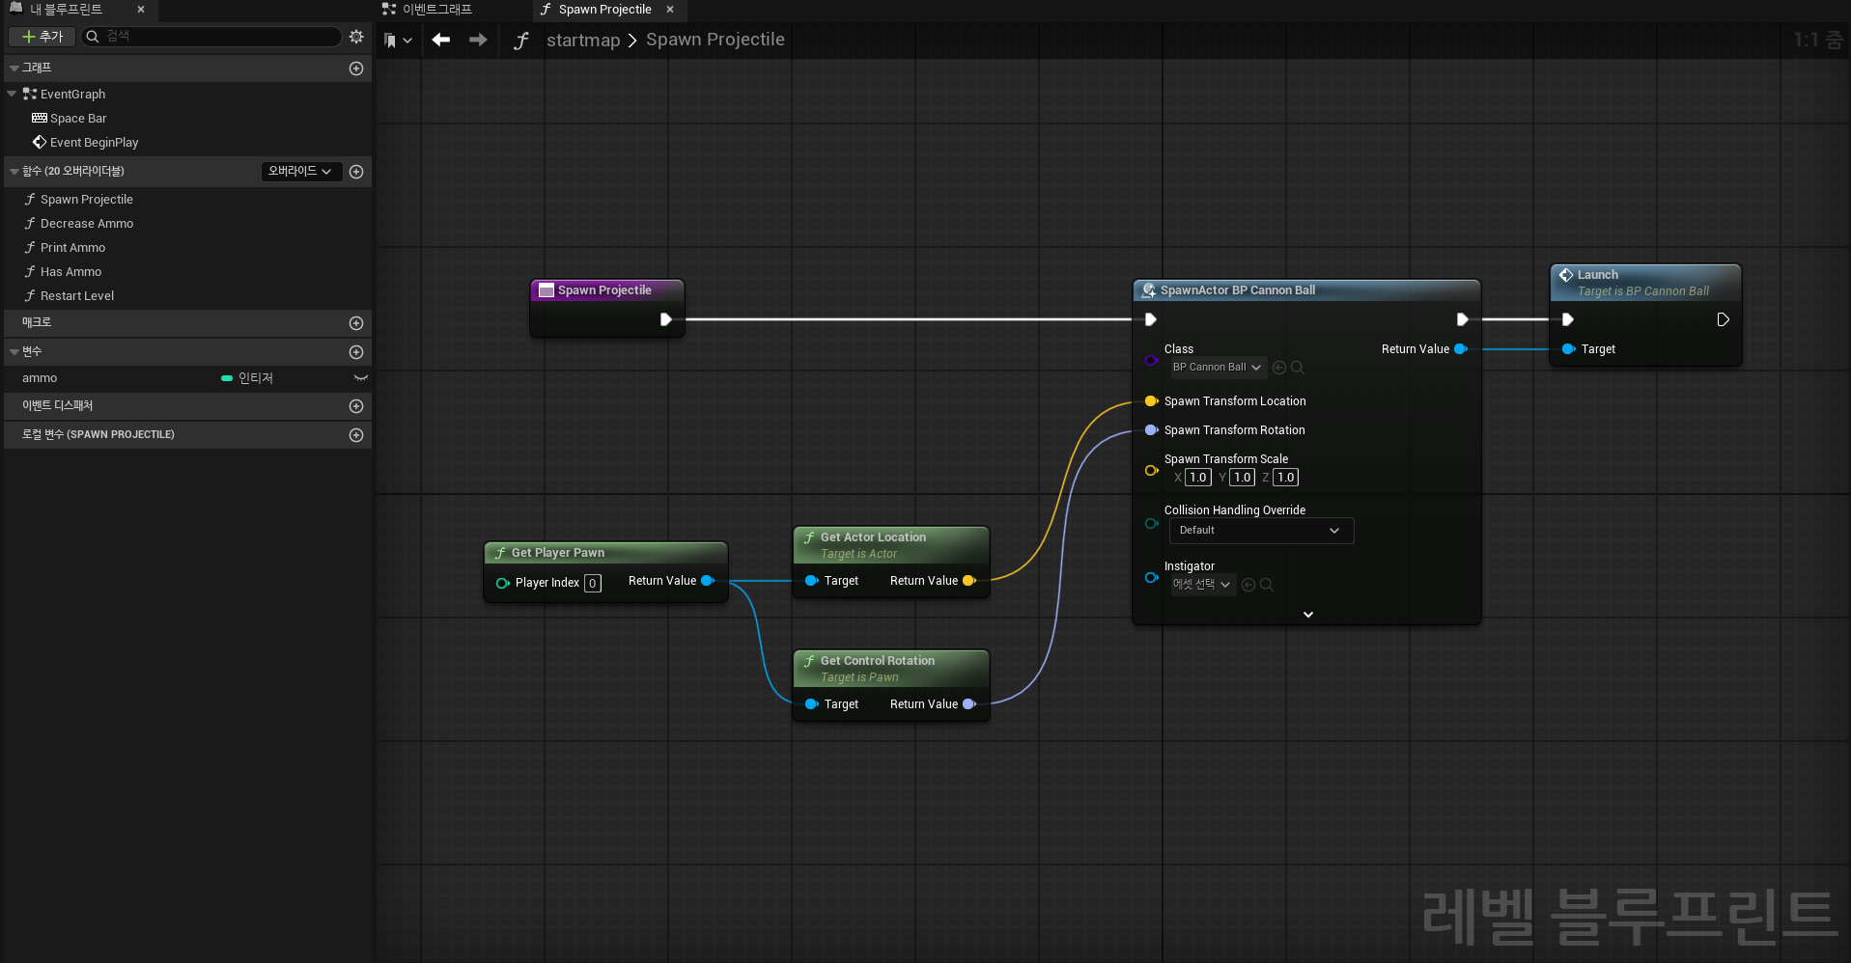
Spawn Projectile

Slide 7
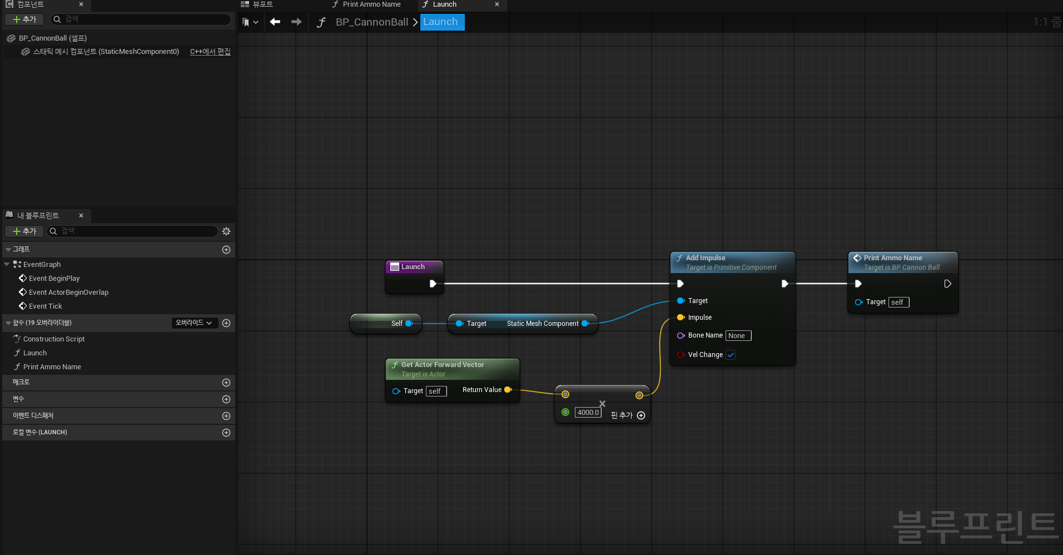
Launch

Slide 8
레벨 블루프린트

Slide 9
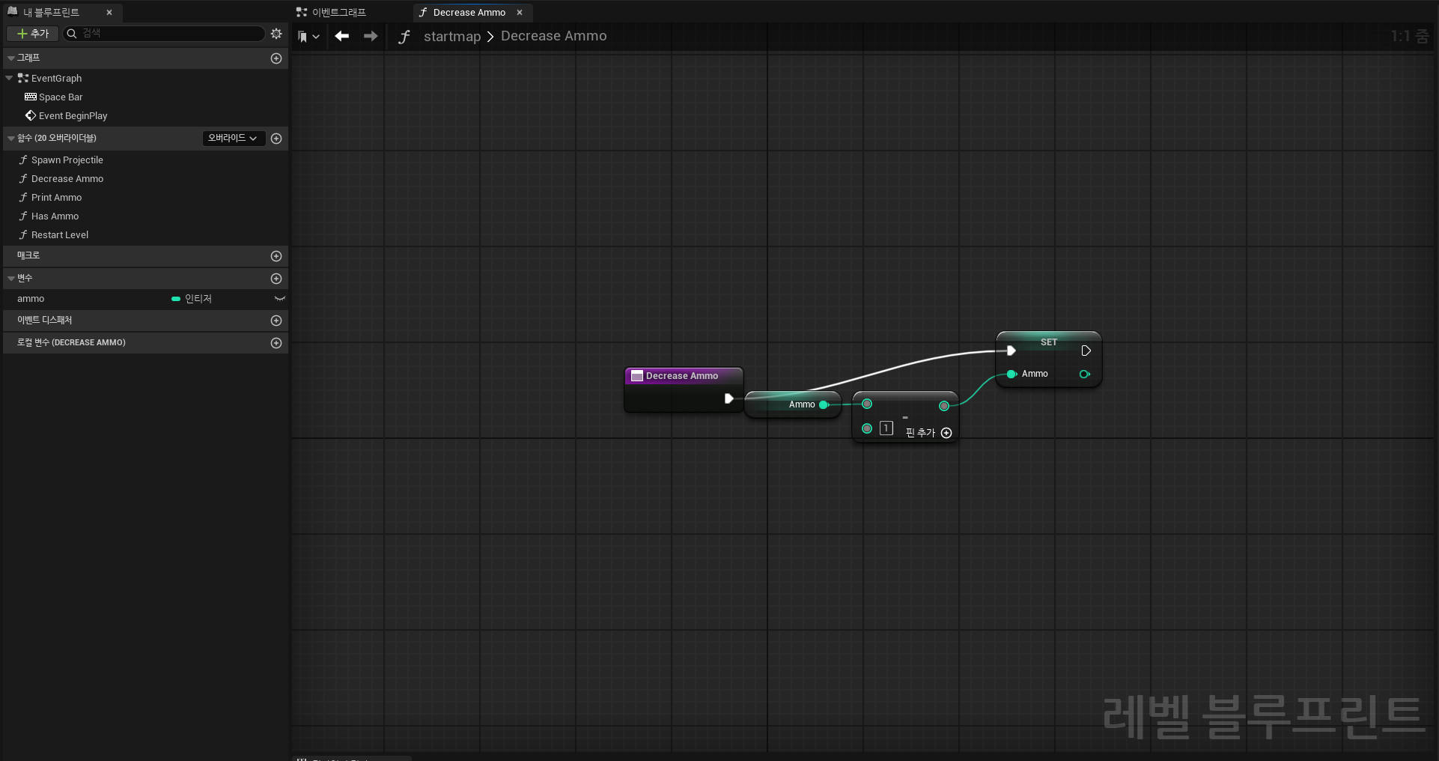
Decrease Ammo

Slide 10
레벨 블루프린트

Slide 11
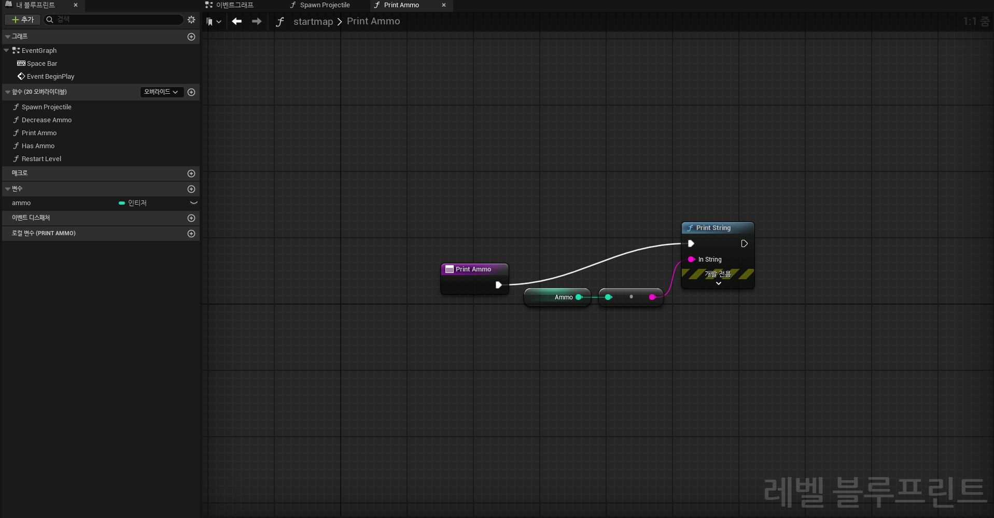
Print Ammo

Slide 12
레벨 블루프린트

Slide 13
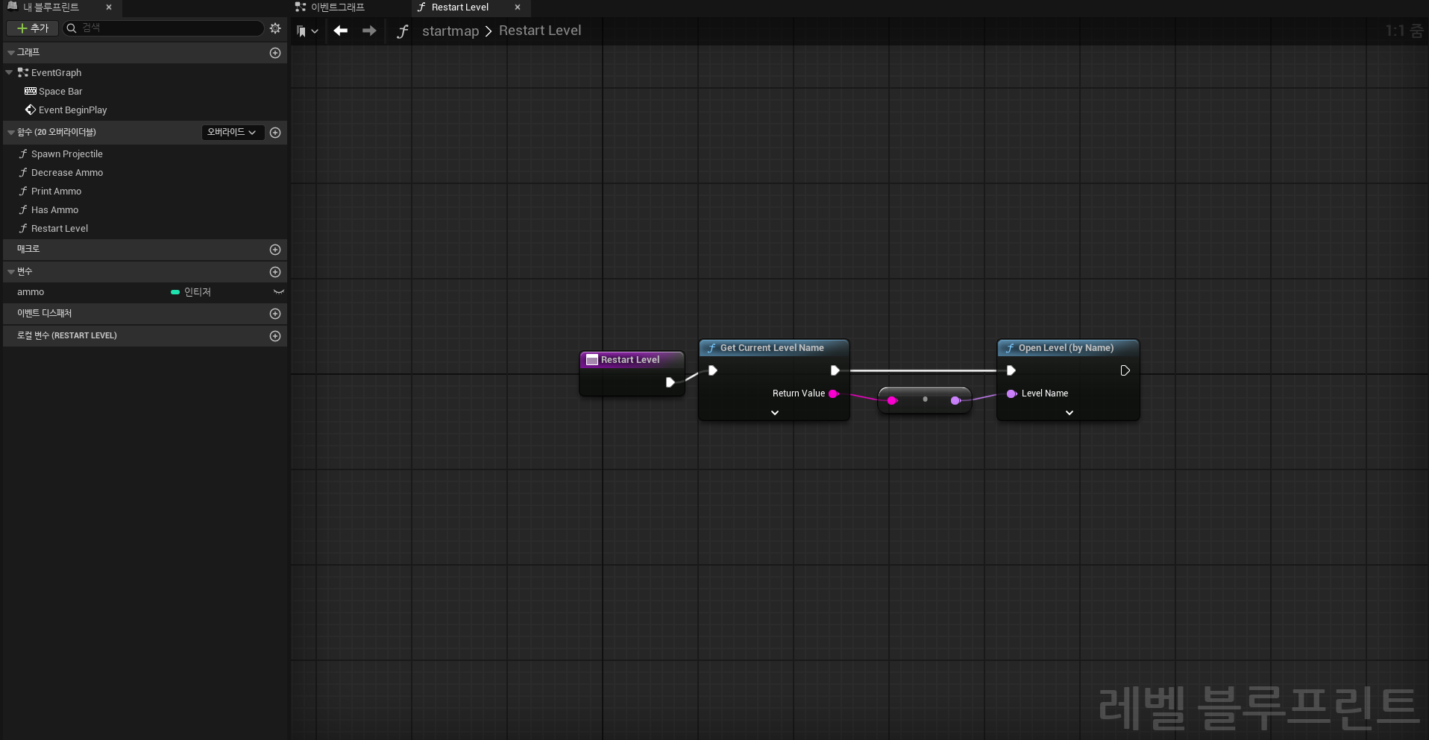
Restart Level

Slide 14

C++

Slide 15
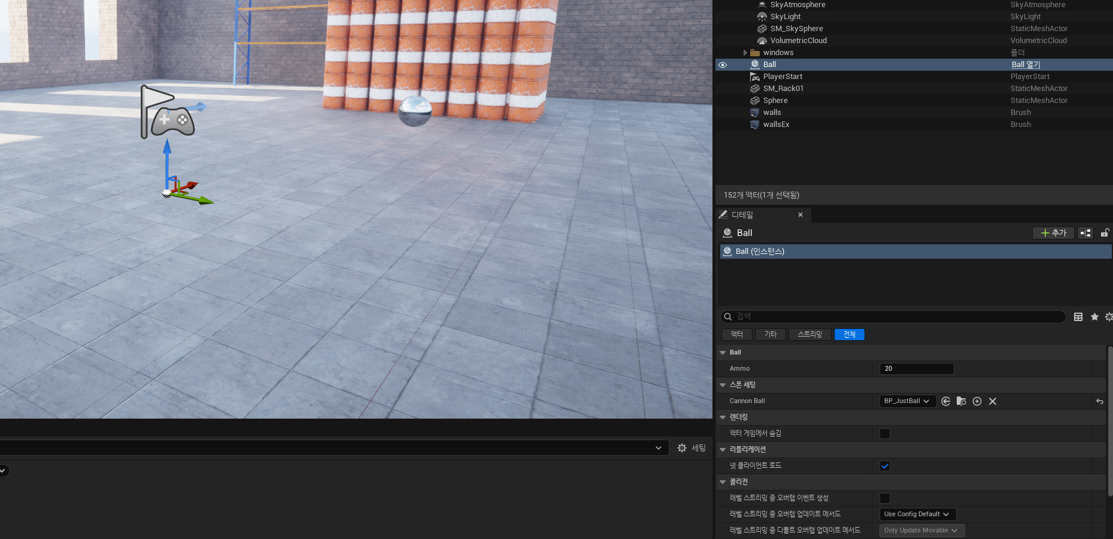
C++ 클래스 에디터 설정

Slide 16
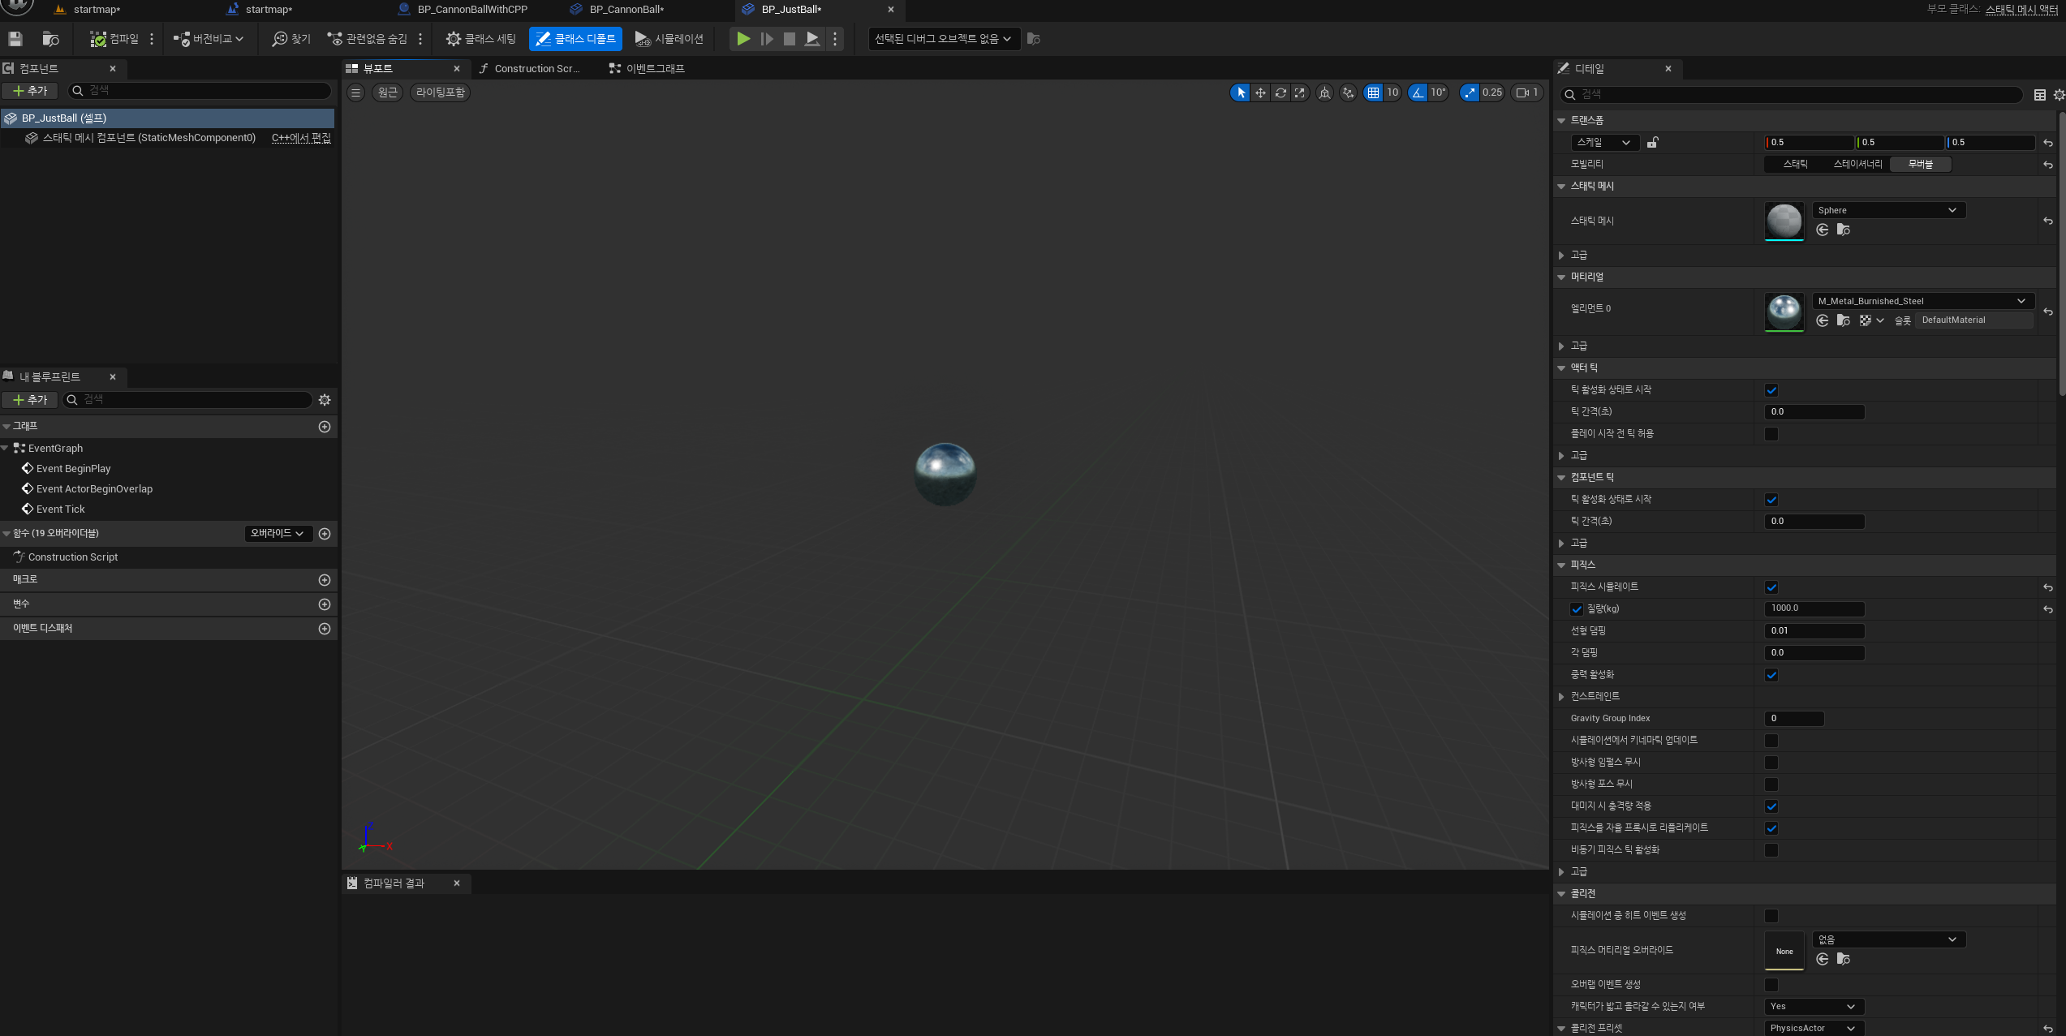
C++ 클래스 에디터 설정

Slide 17
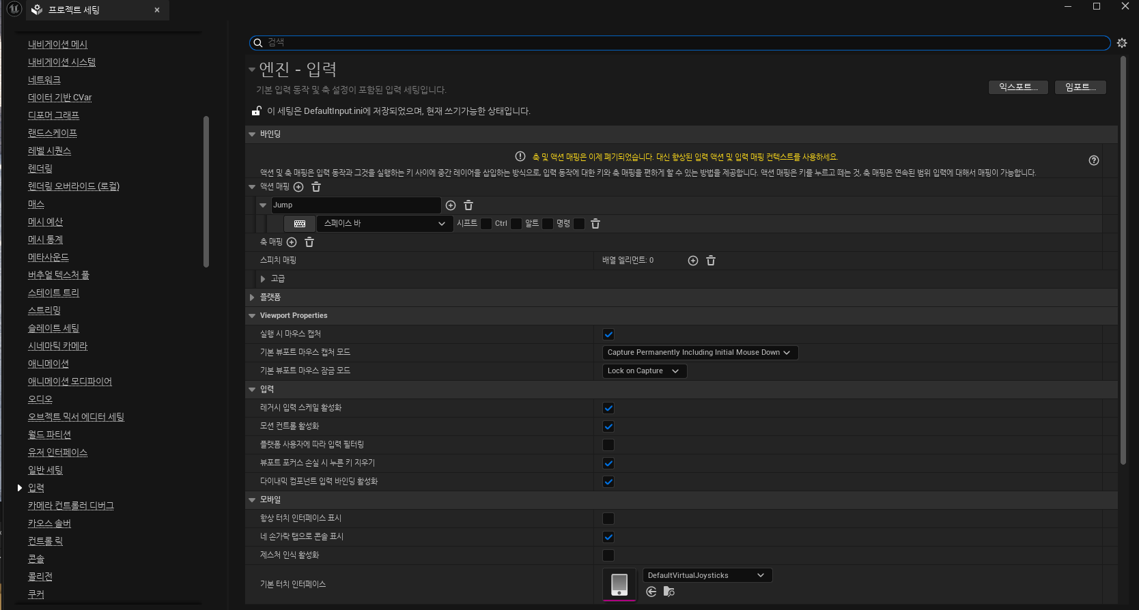
프로젝트 입력 설정

Slide 18
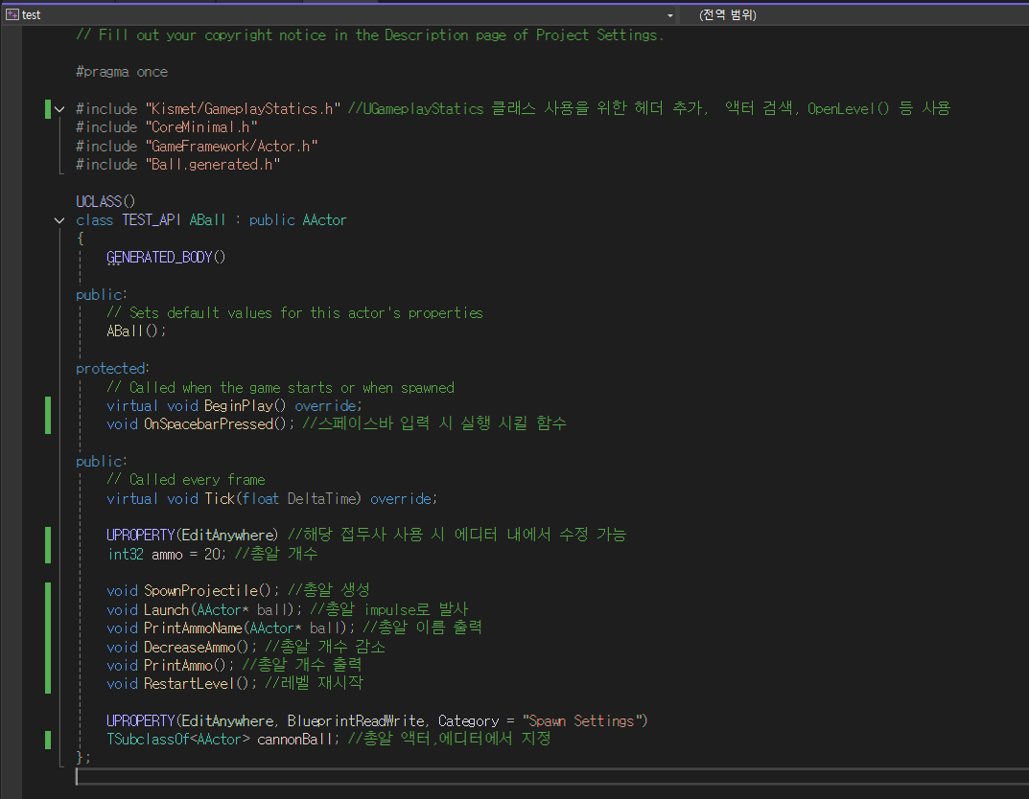
헤더 파일

Slide 19
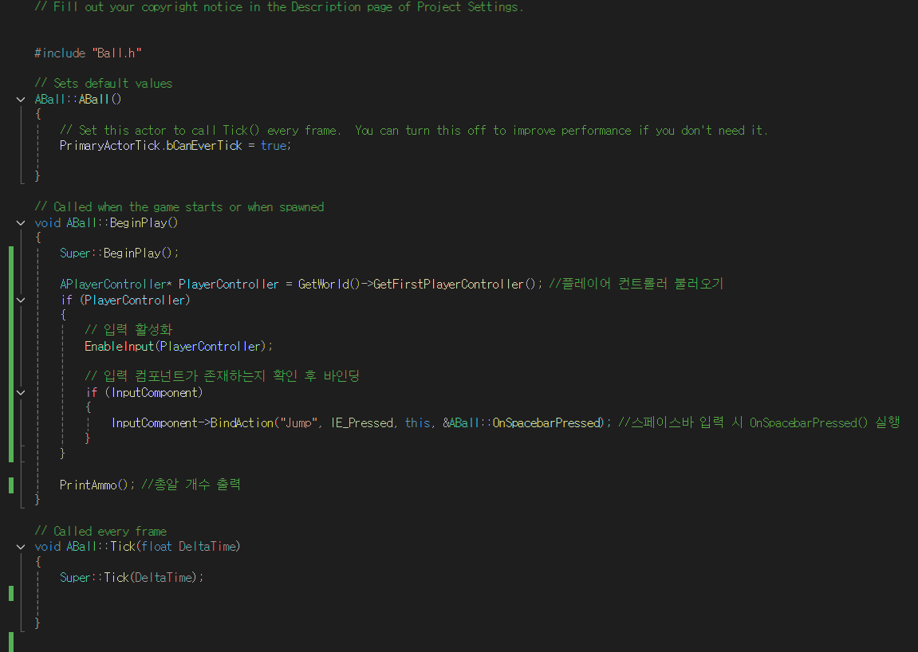
C++ 파일

Slide 20
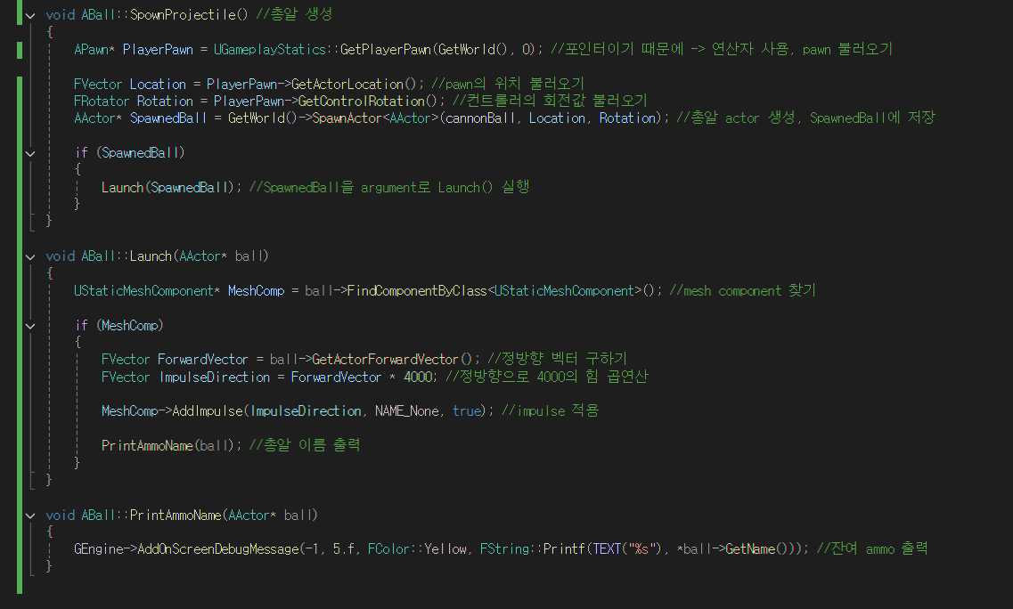
C++ 파일

Slide 21
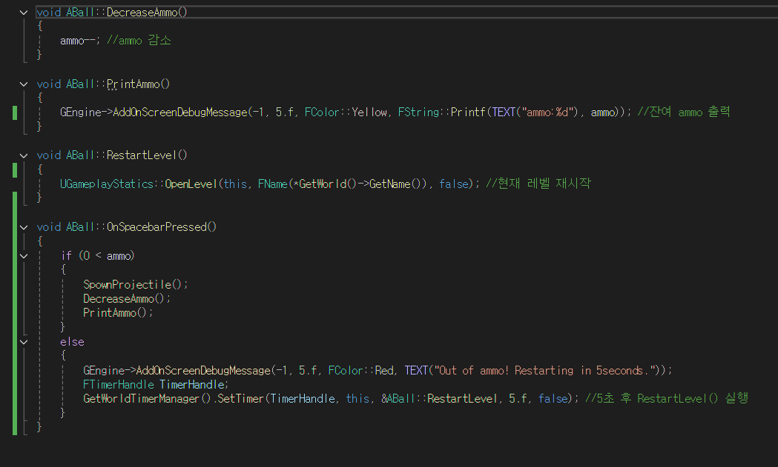
C++ 파일

Slide 22
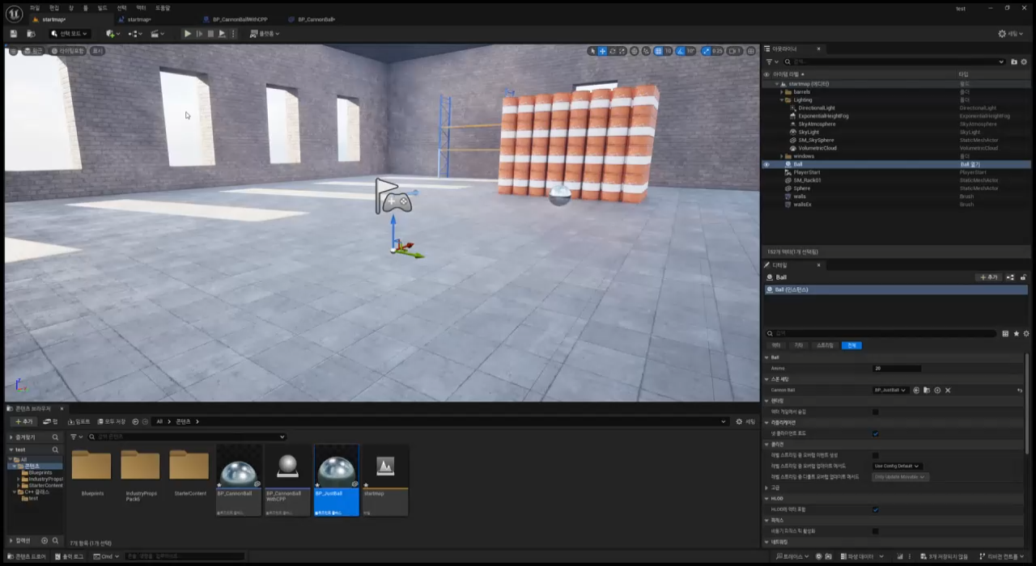
시연 영상s

